Slide 1

[REX] IA export PPT
08.07.26
OCTO Technology
OCTO TECHNOLOGY I PART OF ACCENTURE
1
1
⛱️ L'Été de l'IA
THERE IS A BETTER WAY
DIGITAL THINKERS & DOERS
Notes:
Template de couverture pour pouvoir changer la photo de fond hors catalogue de photo de couverture OCTO TUTO : > Cliquez sur l’image fond de la couverture (cela va sélectionner le filtre bleu) > Décalez le filtre bleu sur la droite à l’aide des flèches de votre clavier (pour permettre l’accès à la photo en arrière plan) > Cliquez sur la photo en arrière plan > Cliquez sur remplacer l’image et importez la photo de votre choix > Cliquez sur le filtre bleu et remettez-le en place à l’aide des flèches de votres clavier. Bravo le tour est joué ! :)

Slide 2
Au menu aujourd’hui
Contexte
Démo
Enjeux techniques
Conclusion
Mes difficultés & mes réussites

Slide 3

Contexte
01

Slide 4
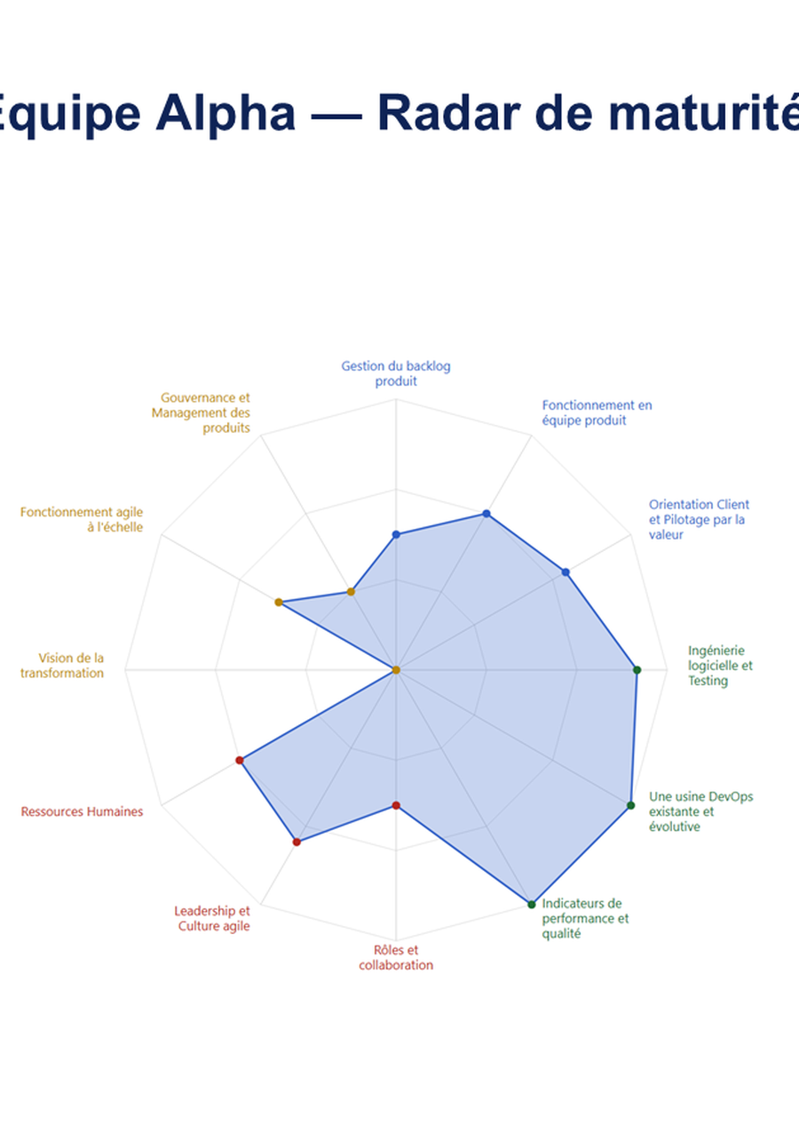
Pourquoi un export PowerPoint directement dans l'outil ?
Le vrai livrable de l'outil, ce n'est pas l'écran web : c'est la réunion de restitution — et cette réunion se tient en PowerPoint.
L'animateur présente les résultats d'une équipe (radar, points forts, points à renforcer) devant l'équipe, en séance — un format diapositive, pas un tableau de bord web.
US6.4 : produire ce support en un clic, au template OCTO, scopé par équipe ou par département — sans ressaisie.
Exigence clé : le radar du PowerPoint doit être identique à celui affiché à l'écran.

Slide 5
Enjeux techniques
02

Slide 6
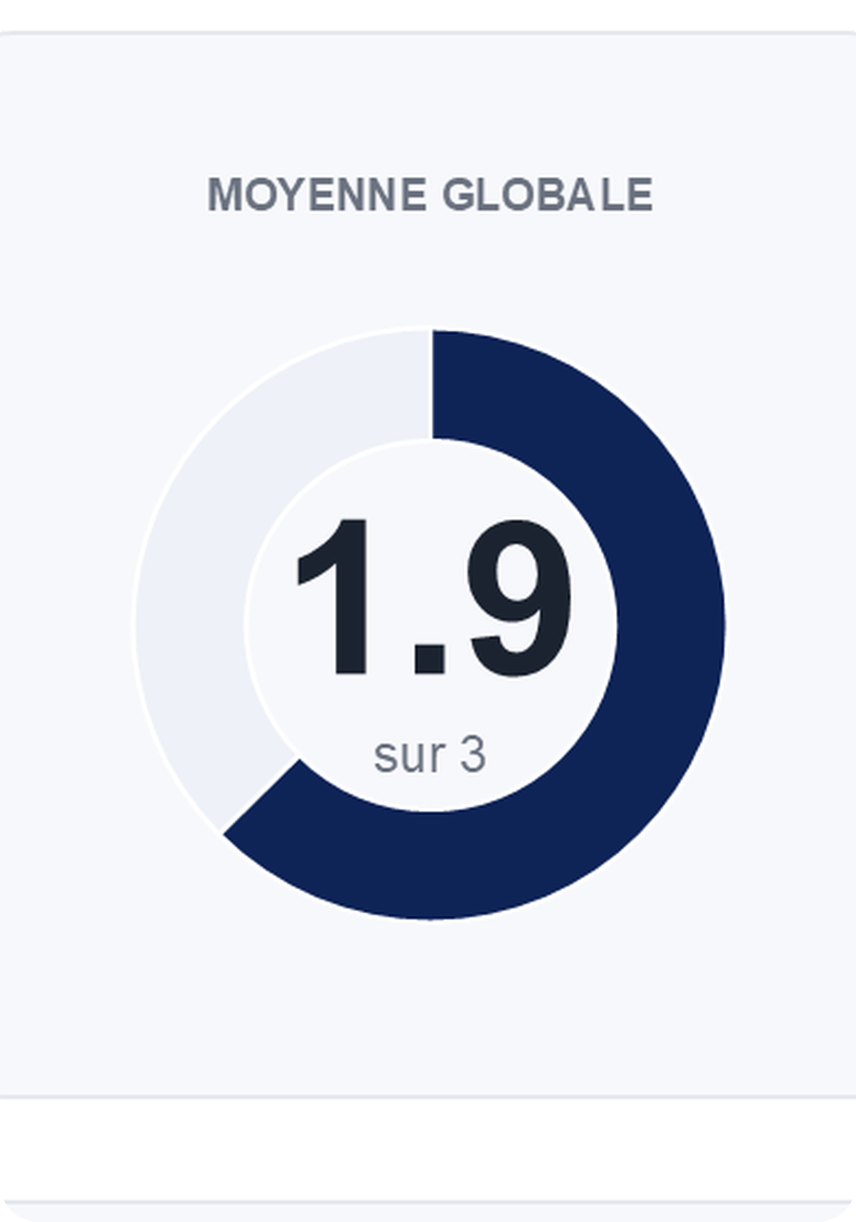
Le pipeline, en clair : deux outils qui se passent le relais
Étape 1 — dessiner le radar : le serveur génère le radar en SVG, puis ouvre un Chrome « invisible » (sans fenêtre) qui en prend une photo nette (PNG). C'est le seul moyen d'obtenir exactement le même dessin qu'à l'écran.
Étape 2 — fabriquer les diapositives : un programme Python assemble le PowerPoint à partir du modèle OCTO, y insère la photo du radar et les chiffres de l'équipe.
Performance : pour un département, le navigateur n'est ouvert qu'une seule fois pour tous les radars.
Conséquence assumée : si Chrome ou Python manquent, seul l'export échoue — le reste de l'app fonctionne.

Slide 7
Deux fragilités corrigées en préparant ce retour d'expérience
En documentant l'export pour ce REX, j'ai traité deux points qui rendaient le pipeline peu reproductible d'un poste à l'autre.
Chemin de Chrome codé en dur : le script de captures lit désormais la variable CHROME_PATH, comme le reste du pipeline — plus de chemin figé, portable.
Version de Python non figée : ajout d'un requirements.txt qui fige python-pptx (1.0.2) — l'export se réinstalle à l'identique ailleurs.
Reste ouvert : le radar existe en deux implémentations (écran / serveur) sans test garantissant qu'elles restent identiques.

Slide 8
Mes difficultés et mes réussites
03

Slide 9
Mes difficultés
Le même radar est codé deux fois — une version écran, une version PowerPoint — sans garde-fou automatique vérifiant qu'elles produisent le même dessin.
Juger qu'une diapositive est « réussie » ne se résume pas à vérifier que rien ne dépasse : un slide peut passer tous les contrôles de géométrie et rester visuellement raté.
Sur ce poste, impossible de convertir un PDF en image : la seule vérification du rendu réel a été de piloter PowerPoint lui-même pour exporter chaque diapositive.

Slide 10
Mes réussites
Une boîte à outils Python réutilisable (titres, barres, jauge circulaire, cartes) avec un contrôle automatique qui détecte toute forme sortant du cadre avant de générer le fichier.
Une vérification par le rendu réel : je génère le PowerPoint, je l'exporte en images et je le regarde — pour attraper ce que la géométrie ne voit pas.
Une règle posée tôt : aucune abréviation cryptique dans un livrable client (« écart-type », jamais « é-t »).

Slide 11
Démo
04

Slide 12
Le support généré — vue d'ensemble (capture réelle)
Une diapositive de synthèse par équipe : moyenne globale en jauge, maturité par pilier en barres, point fort et point à renforcer.
Générée en un clic depuis l'écran de résultats, au template OCTO — la jauge ci-contre en est une capture réelle.

Slide 13
Le support généré — radar de maturité (capture réelle)
Le radar du PowerPoint reprend fidèlement celui de l'écran (même dessin, mêmes couleurs par pilier).
Un emplacement « commentaire de restitution » est laissé à l'animateur pour sa lecture en séance.

Slide 14
Comment ce support est fabriqué : un agent + des skills
L'export n'est pas un script isolé : c'est une chaîne outillée — un agent d'orchestration et des skills réutilisables — pensée pour produire vite un PPT propre et vérifié.
Agent ppt-designer : orchestre la génération et l'amélioration du support de restitution (US6.4).
Skill pptx-deck : bibliothèque de composants (échelle typographique, barres, jauge, cartes) + auto-contrôle géométrique qui repère toute forme hors-cadre avant génération.
Skill pptx-verify : rend le PPT en images et l'inspecte, pour attraper ce que la géométrie ne voit pas.
Skill restitution-ppt : les règles propres au support de restitution du projet, sur le template OCTO.

Slide 15
Conclusion
05

Slide 16
Ce qu'il faut retenir
Le pipeline fonctionne de bout en bout et tient un export multi-équipes ; sa vraie fragilité est l'environnement local, pas le code.
Ça marche : un clic produit un support au bon format, radar fidèle à l'écran, pour une équipe comme pour un département.
Vigilance : l'export dépend de Chrome + Python installés — deux fragilités déjà réduites pendant ce REX.
Enseignement : sur un livrable visuel, le seul juge fiable reste le rendu réel regardé à l'œil.
Prochaine étape : fiabiliser l'environnement (Epic 8 — packaging) avant d'exposer l'export hors du poste de dev.

Slide 17
Pour soumettre de nouveaux REX
Le GForm est toujours ouvert
Son mail d’accompagnement
Pour naviguer dans les 50+ REX
Le dashboard
La page Confluence de référence, celle de Super Powered by AI

